Slide 1



PROPUESTA 008
Para Sistema bibliotecario
PROFESOR:
SECCIÓN:
GRUPO:
EMPRESA:
HITO:
Rodolfo Pacco Palomino
IZ1A
2
BIBLIOTECA
3

Slide 2



INTRODUCCIÓN
NUESTRO EQUIPO:
FD
O´Besso Enzo
Ralph Ricapa
Ingenería de Ciberseguridad
San Miguel
U20241A775
Ingeniería de ciberseguridad
San Miguel
U20241A775
Fredy Gamarra
Ingeniería de ciberseguridad
San Miguel
U20241A775

Slide 3
Contenido
CUADRO DE FUNCIONALIDADES
EXPLICACION
Análisis de negocio
Y requerimientos
Funcionalidades completadas y las que faltaron
1
2
3
4
Diagramas de flujo
ESTRUCTURAS USADAS EN EL PROYECTO
Diagrama de flujo del proceso principal
Estructuras y arreglos

Slide 4
INTERPRETACION
PROBLEMATICA
En el problema del formato Biblioteca nos piden lo siguiente:
El desarrollo de un correcto y optimizado sistema manejado por consola la cual se potencie según las funcionalidades básicas y necesarias para las bibliotecas municipales. Al igual que beneficiar a los lectores regulares y abrazar a aquellos que quieren prestarse un libro de dichos establecimientos fomentando así el hábito de la lectura y facilitando esta misma muchos más peruanos.
Para resolver este problema en c++, tendremos que considerer algunas variables a tomar en cuenta antes de proceder a crear el codigo, tales como:
Un Sistema de prestamos
Un Sistema de devoluciones
Mayor efectividad del sistema
No sobrecargar la memoria
Modo de usuario
Modo de administrador
Datos de las bibliotecas
Tipo de material de lectura
Libros restantes

Slide 5
Resumen del projecto
MISIÓN
Crear un software de biblioteca para el uso de clientes y empleados, que conste con sistemas de préstamo, devoluciones y funciones extra que ayuden tanto a cliente como empleado
VISIÓN
Queremos que otros desarrolladores colaboren y ayuden al crecimiento del proyecto, y que a su vez pueda ser adaptado para más bibliotecas.
OBJETIVOS
Desarrollar un sistema con funcionalidades de uso practico, fácil de adaptar y con interfaz amigable, reducir tiempos de atención y costos de personal para las bibliotecas municipales y mejorar su lado administrativo.
01
RESUMEN

Slide 6
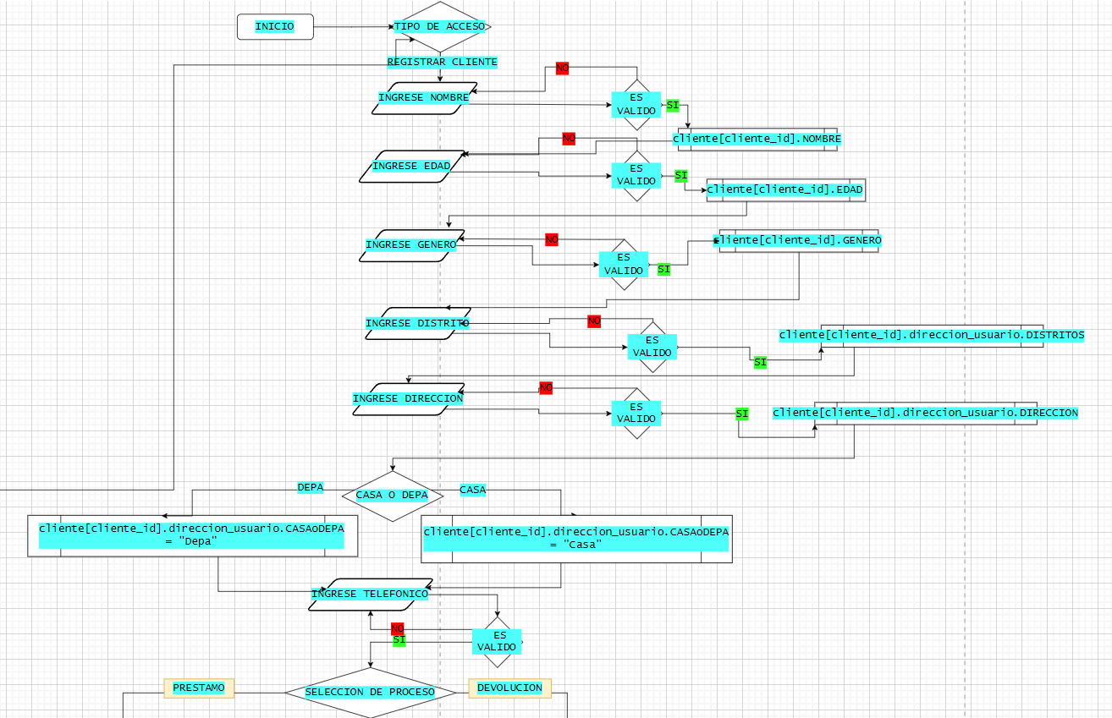
02
DIAGRAMA DE FLUJO
1.- Función de registro
Aquí se registraran los usuarios para prestar o devolver un libro, hace uso de la información que se le proporcione para almacenarla y usarla luego en otros procesos.

Slide 7
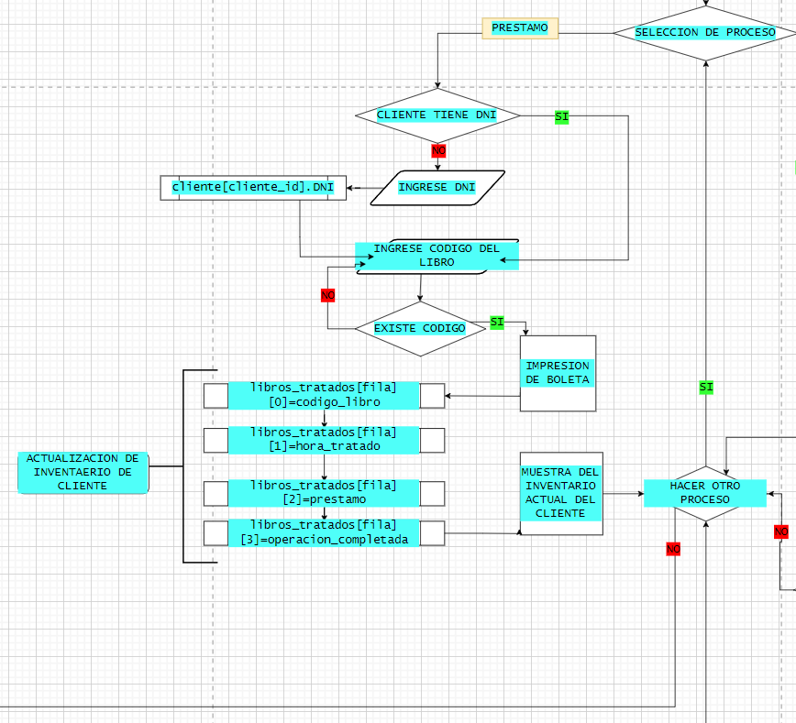
02
DIAGRAMA DE FLUJO
2.- Función de préstamo
Se solicita el DNI al cliente, si aún no lo ha ingresado previamente; luego se pide el código y tipo de la publicación prestada, seguido del día real del préstamo. Se muestra una boleta que indica si el usuario tiene alguna sanción.

Slide 8
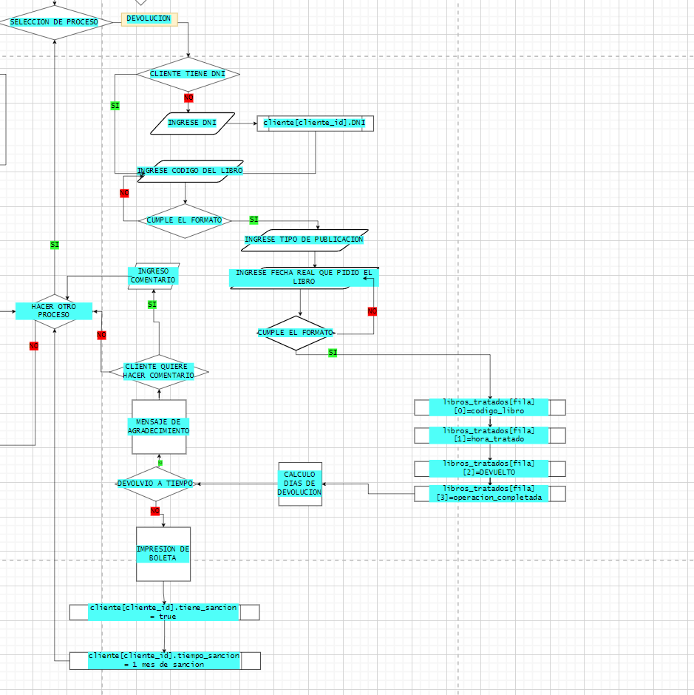
02
DIAGRAMA DE FLUJO
3.- Función devolución
En el recibo de devolución aparecen los datos del cliente y la fecha de plazo que tiene para devolver el material, además de la hora a la que se realizó la devolución del material prestado.
¿CUANTO TIEMPO DE SANCIÓN ES?
La sanción será de un mes desde el día actual que devolvió la publicación. La sanción puede ser modificada por un usuario del sistema.

Slide 9
03
CUADRO DE FUNCIONALIDADES
Funcionalidades
Completas | REPORTE DE LECTORES POR RANGO DE EDAD | REPORTE PUBLICACION PENDIENTE EN DEVOLVER | REPORTE PORCENTAJE DE TIPO DE PUBLICACIÓN | REPORTE GRAFICO BARRAS | DEVOLUCIÓN | PRESTAMO | REGISTRAR CLIENTE
 | ADMINISTRAR CLIENTES |  | MODIFICAR ATRIBUTOS DEL CLIENTE |  | REPORTE DE CLIENTES ACTUALES REGISTRADOS
INCOMPLETAS | CREAR LOGS DE CLIENTE |  | REPORTE DE LOGS DE CLIENTES

Slide 10
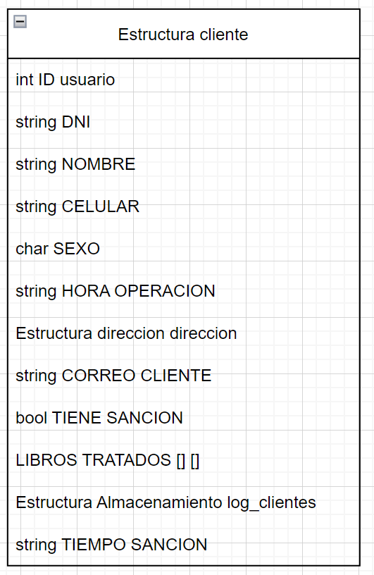
04
ESTRUCTURAS
ESTRUCTURAS

Slide 11
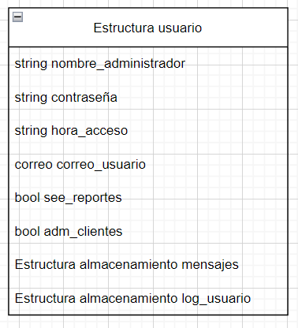
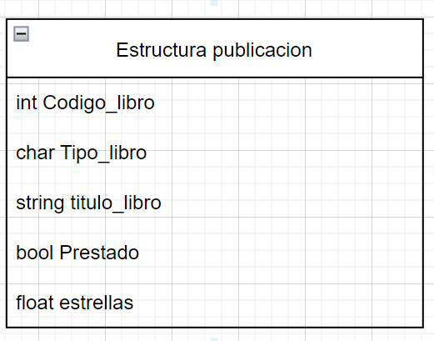
04
ESTRUCTURAS

Slide 12
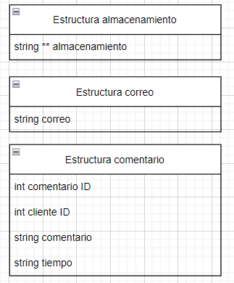
04
ESTRUCTURAS

Slide 13
05
RECOMENDACIONES
Planificar el código y hacer pruebas mientras lo escribimos
Esto ayuda mucho a la hora del debuggin y saber que rumbo debe tomar el código.
Crear funciones que se usen múltiples veces
Mejora la eficacia del código, hace que sea más fácil escribir o editarlo; también hace que sea más legible.
Preguntar a otros acerca del tema
Preguntar a los expertos puede ayudarnos mucho a obtener información y desarrollar el código, por eso no debemos temer a preguntar.
Usar una herramienta de confianza
A veces los compiladores tienen diferentes formas de interpretas algunos procesos y pueden dar error.

Slide 14
Repositorio Público del Proyecto:
https://github.com/Code0008/Trabajo_final_PROGRAMACION_BASICA-/
Bibliografía:
String Handling in C++. (n.d.). Obtenido de
https://repositorio.konradlorenz.edu.co/micrositios/001-1618/string.html
Manipulators in C++. (n.d.). Obtenido de https://cplusplus.com/reference/iomanip/
Time Library in C. (n.d.). Obtenido de https://conclase.net/c/librerias/time/ctime
Librerías y Cabeceras en C++. (n.d.). Obtenido de
https://es.stackoverflow.com/questions/72944/librerias-y-cabeceras-en-c#:~
Structures in C++. (n.d.). Recuperado de
https://learn.microsoft.com/es-es/cpp/cpp/struct-cpp?view=msvc-170
tm Structure in C++. (n.d.). Recuperado de https://cplusplus.com/reference/ctime/tm/
C Library Documentation. (n.d.). Recuperado de https://www.alegsa.com.ar/Diccionario/C/4149.php#gsc.tab=0
Generando numeros aleatorio en C++ . (n.d.). Recuperado de
https://www.azulschool.net/todos-los-grupos/grupo-de-c/forum/topic/generar-numeros-aleatorios-en-c/
Insertion Sort in C++. (n.d.). Recuperado de https://www.geeksforgeeks.org/insertion-sort/
System Calls in C. (n.d.). Recuperado de https://www.geeksforgeeks.org/system-call-in-c/
Timestamp en desarrollo web (n.d.). Recuperado de https://desarrolloweb.com/faq/timestamp
Unidimensional y Multimensionales (n.d.). Recuperado de
Arreglos Unidimensionales y Multidimensionales (unam.mx)
GRACIAS POR VER

